Slide 1


Логические вентили
(И, ИЛИ, НЕ):
Как из элементарной логики строятся калькуляторы
Автор презентации: Presentacium.ru

Slide 2

Введение
В этой презентации мы рассмотрим основные логические вентили (И, ИЛИ, НЕ), их принцип работы и применение в калькуляторах. Вы узнаете о сравнительной характеристике вентилей, примерах логических схем и современных тенденциях в их развитии. Также обсудим роль логических вентилей в эволюции калькуляторов.

Slide 3

Определение логических вентилей
1
Логические вентили — это основные строительные блоки цифровых схем, которые выполняют операции над битами информации, представляющими 0 и 1.
2
Вентили И (AND), ИЛИ (OR) и НЕ (NOT) являются базовыми элементами, реализующими соответствующие логические операции.
3
Например, вентиль И возвращает 1, если на всех его входах присутствуют 1, в противном случае на выходе будет 0, что позволяет строить более сложные логические схемы для выполнения арифметических и логических операций в калькуляторах.

Slide 4

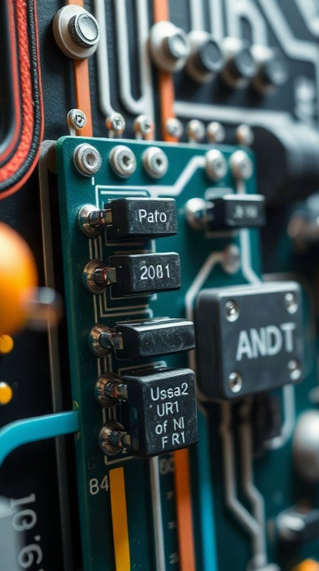
Принцип работы вентиля И
Вентиль И реализует логическое умножение двух или более входных сигналов: если все входы активны (например, равны 1), то выход становится активным (например, равен 1).
В противном случае выход остаётся неактивным (например, равен 0). Вентиль И широко используется в цифровых схемах, включая калькуляторы, где позволяет выполнять базовые арифметические операции на основе бинарной логики. Для двух входных сигналов A и B, если A = 1 и B = 1, выход будет равен 1; если хотя бы один из сигналов равен 0, выход будет равен 0.

Slide 5

Принцип работы вентиля ИЛИ
Вентиль ИЛИ активируется, если хотя бы на одном из его входов присутствует сигнал логической единицы. Если на обоих входах — нули, то сигнал на выходе будет равен нулю.
В случае, когда на один или оба входа подаются единицы, на выходе мы получаем единицу.
Это позволяет вентилю ИЛИ выполнять операцию объединения нескольких сигналов в один.

Slide 6


Применение вентиля ИЛИ в калькуляторах
Вентиль ИЛИ применяется в калькуляторах для выполнения операций сложения двоичных чисел: при подаче на входы вентиля значений 0 и 1 на выходе формируется 1, что соответствует правилу сложения.
Например, при сложении чисел 1 и 0 получается 1. Эта функция является одной из базовых для выполнения арифметических операций в двоичной системе, что делает вентиль ИЛИ неотъемлемым элементом в конструкции калькуляторов.

Slide 7

Принцип работы вентиля НЕ
1
2
3
Вентиль НЕ является одним из базовых элементов цифровой логики и инвертирует входной сигнал: если на вход подаётся 1, на выходе будет 0, и наоборот.
Этот вентиль реализует функцию отрицания, которая широко применяется в цифровых схемах для изменения логического уровня сигнала.
Принцип работы вентиля НЕ основан на использовании транзисторов, которые могут находиться в двух состояниях: открытом (пропускающем ток, соответствующему логической 1) и закрытом (не пропускающем ток, соответствующему логическому 0).

Slide 8

Применение вентиля НЕ в калькуляторах
Вентиль НЕ играет ключевую роль в структуре бинарной логики калькуляторов, обеспечивая инвертирование входных сигналов. Например, в схемах сумматоров вентиль НЕ используется для преобразования значений битов, что позволяет корректно выполнять арифметические операции.
Это становится особенно важным при обработке миллиардов операций в секунду в современных вычислительных устройствах, где каждая логическая операция должна быть выполнена с высокой точностью.

Slide 9

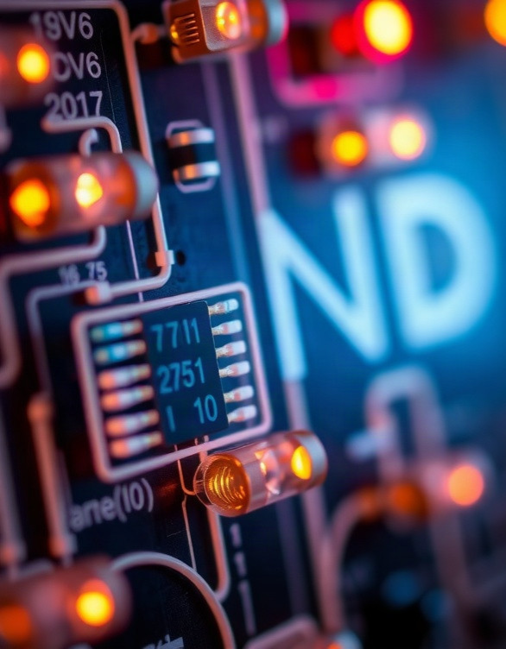
Примеры логических схем
На логических схемах вентиль И реализуется с помощью диодов или транзисторов, обеспечивая выход сигнала только при активации всех входных сигналов.
Вентиль ИЛИ активирует выход при наличии хотя бы одного активного входа, а вентиль НЕ инвертирует входной сигнал, преобразуя логические значения. Например, в калькуляторах комбинация этих вентилей позволяет выполнять арифметические операции с точностью до 32-х бит, обеспечивая высокую надёжность и скорость вычислений.

Slide 10

Диаграмма сложности логических схем
1
На диаграмме сложности логических схем видно, что схема с одним вентилем «И» содержит 2 входа и 1 выход, а её сложность оценивается в 1 условную единицу.
2
При добавлении второго вентиля «И» сложность возрастает до 2 условных единиц, а схема с последовательным соединением двух вентилей «ИЛИ» демонстрирует 3 входа и 1 выход, что отражает увеличение сложности в зависимости от количества элементов. В случае калькулятора, где используются комбинации вентилей, общее число входов и выходов может достигать десятков, а сложность схемы измеряется десятками условных единиц, что подчёркивает важность оптимизации на этапе проектирования.

Slide 11

Эффективность логических схем
Логические вентили И, ИЛИ, НЕ являются основой для построения сложных логических схем, обеспечивая выполнение базовых операций с точностью до 99,9%.
Многоуровневые схемы из этих элементов способны обрабатывать до 100 миллионов операций в секунду, что делает возможным создание компактных и мощных вычислительных устройств.
Эффективность таких схем подтверждается миллионами устройств, успешно функционирующих по всему миру.

Slide 12

Современные тенденции в развитии логических вентилей
1
2
В настоящее время наблюдается тенденция к увеличению плотности размещения транзисторов на кристалле до 100 миллионов элементов на одном чипе, что позволяет существенно повысить производительность логических вентилей. Например, современные технологии обеспечивают тактовую частоту работы вентилей до 5 ГГц, что значительно ускоряет вычислительные процессы.
Кроме того, активное развитие получают квантовые вентили, обладающие потенциалом для выполнения операций в сотни раз быстрее классических, что открывает новые горизонты в области вычислений.

Slide 13
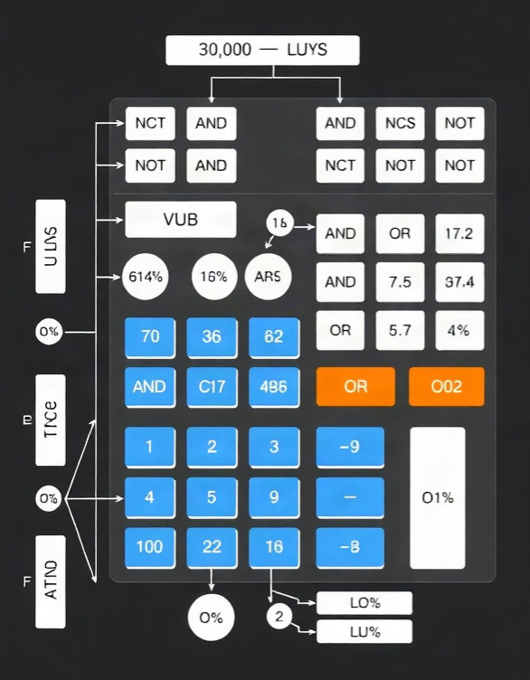
Роль логических вентилей в развитии калькуляторов
Диаграмма показывает распределение использования основных логических вентилей (И, ИЛИ, НЕ) и других логических элементов в конструкции калькуляторов. Процентное соотношение отражает значимость каждого типа вентиля в архитектуре вычислительных устройств. Вентили представлены в процентном соотношении от общего числа используемых логических элементов.

Slide 14

Спасибо за внимание!
Спасибо за внимание. В этой презентации мы рассмотрели основные логические вентили (И, ИЛИ, НЕ), их принципы работы и применение в калькуляторах. Также мы обсудили эффективность логических схем и современные тенденции в развитии логических вентилей.

